Slide 1


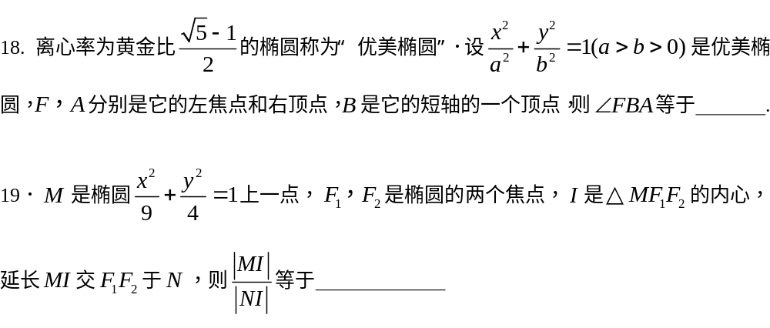

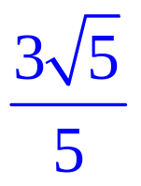

Slide 2
1．2 导数的计算
1．2.1 几个常用函数的导数
1．2.2 基本初等函数的导数公式及导数的运算法则

Slide 3
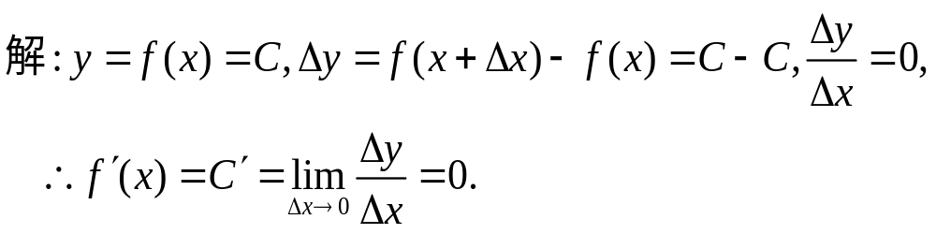
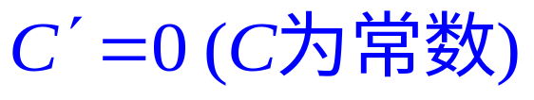
一、几种常见函数的导数
根据导数的定义可以得出一些常见函数的导数公式.
1) 函数y=f(x)=c的导数.
公式1: .

Slide 4
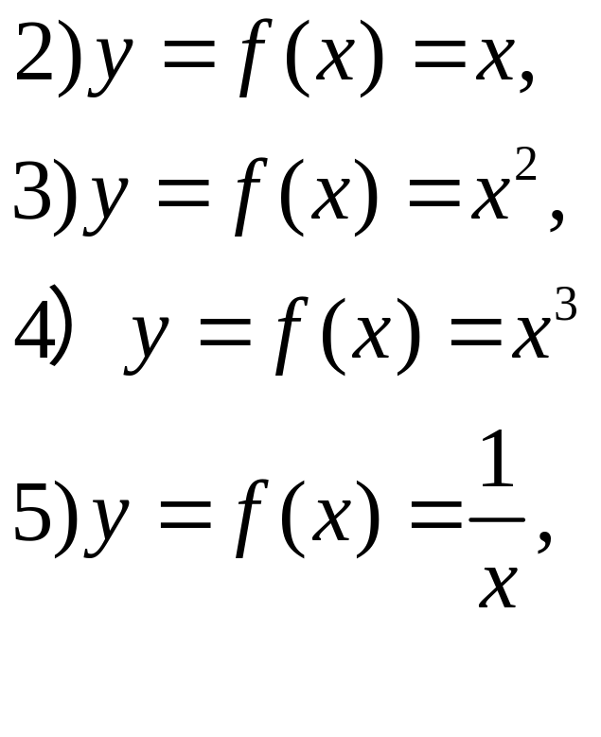
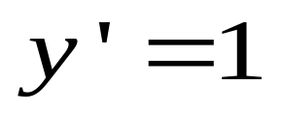
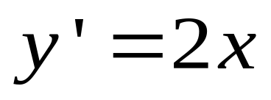
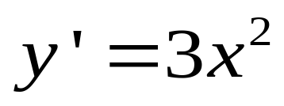
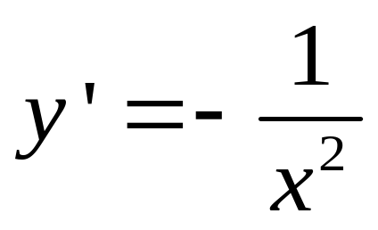
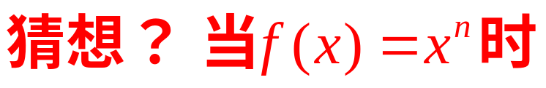
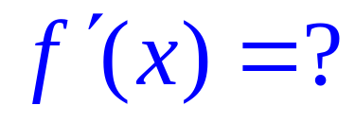
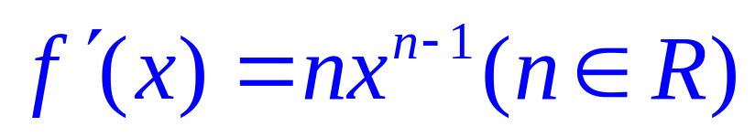
请同学们求下列函数的导数:
表示y=x图象上每一点处的切线斜率都为1
这又说明什么?

Slide 5
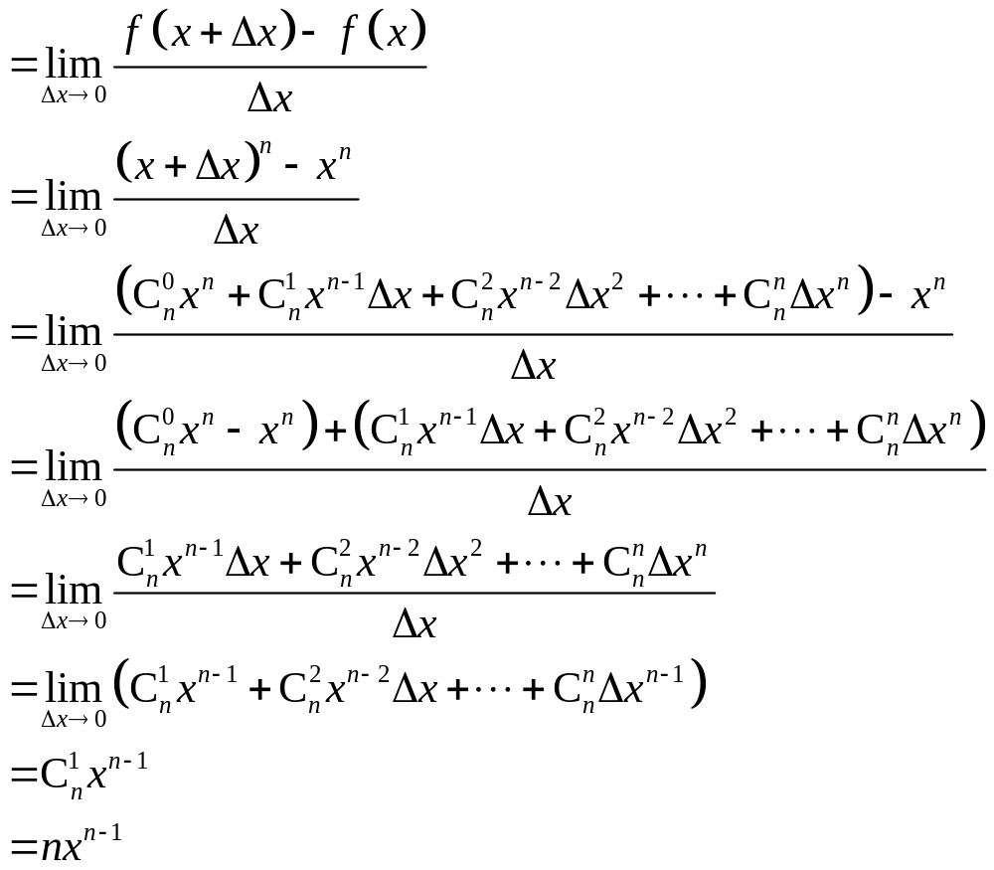
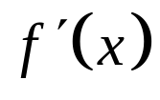

Slide 6
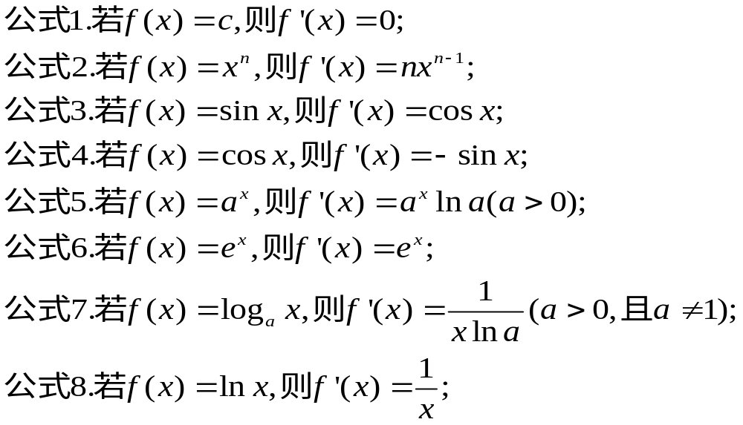
我们今后可以直接使用的基本初等函数的导数公式

Slide 7
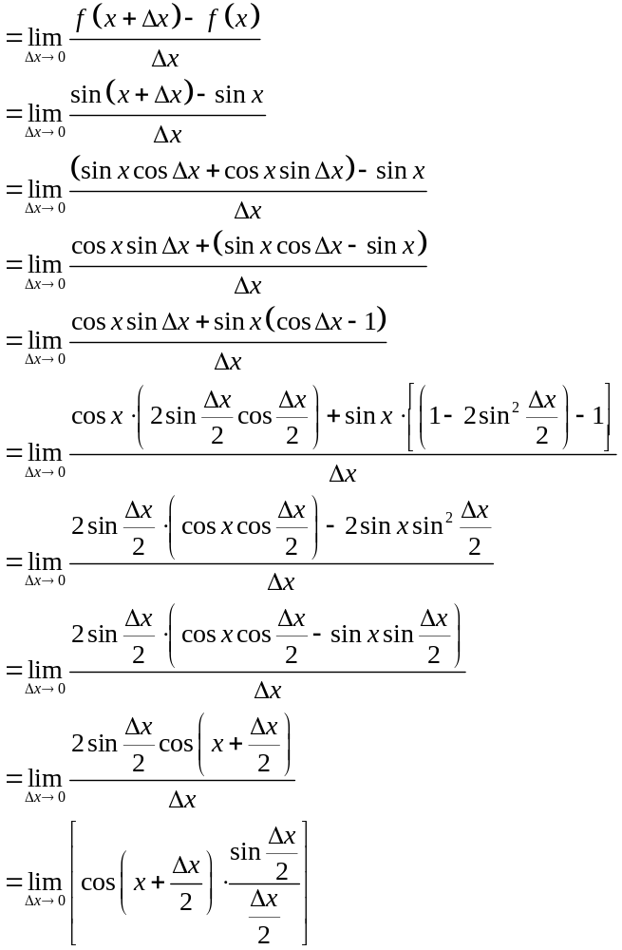
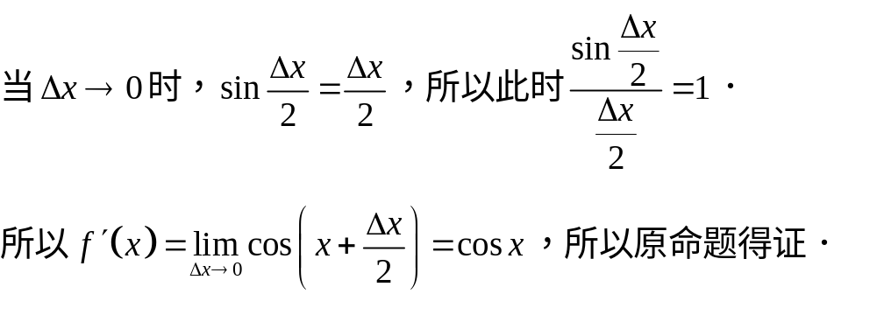

Slide 8
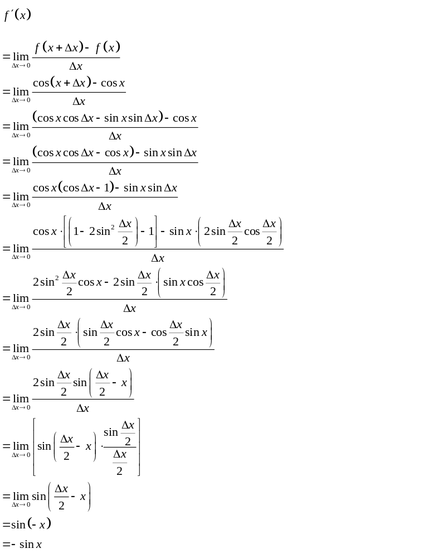

Slide 9
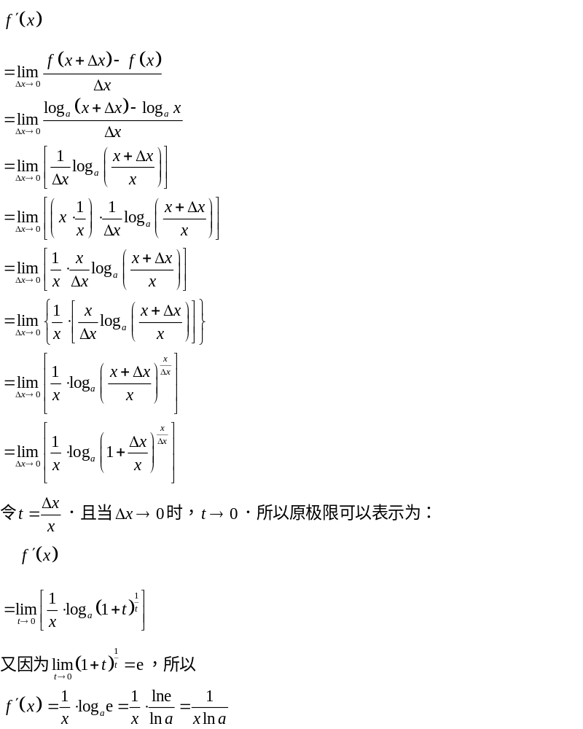

Slide 10
二、函数和(或差)的导数
法则 1 如果 u=u(x)、 v =v(x) 都是 x 的可导函数 ，则 y=u ± v 也是 x 的可导函数 ，且
y ′=(u ± v)′ = u′ ± v ′
证 当 x 取得增量 Δx 时，函数 u、v 和 y=u ± v 分别取得增量 Δu、Δv 和 Δy .
因为
u (x + Δx) - u(x) = Δu，
即
u (x + Δx) = u(x) + Δu，

Slide 11
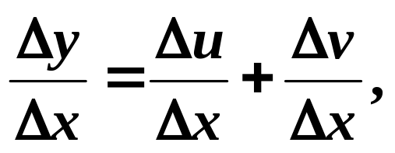
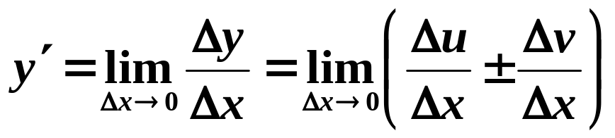
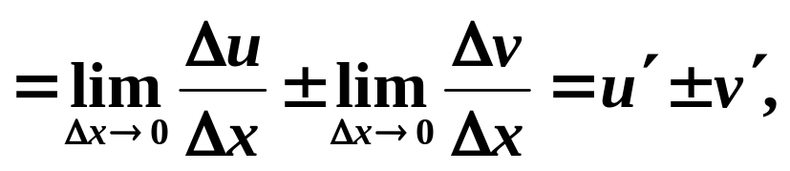
同理有
v (x + Δx) = v(x) + Δv .
因此
Δy = [u(x + Δx)±v(x + Δx)] − [u(x) ± v(x)]
= [(u+ Δu)± (v + Δv)] − ( u±v)
= Δu±Δv .
所以
即
(u ± v)′ = u′ ± v ′

Slide 12
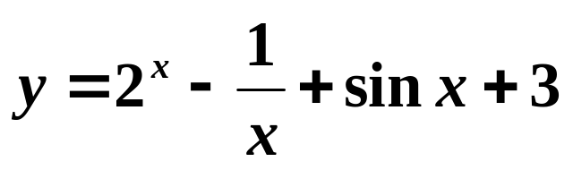
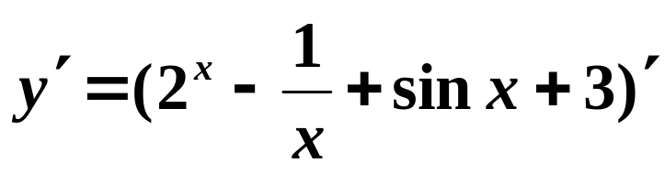
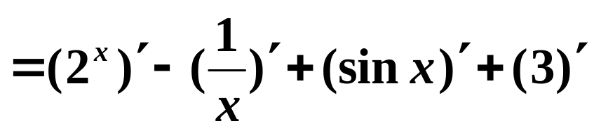
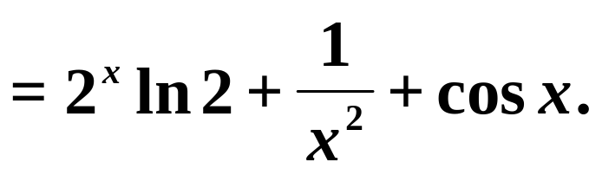
这个法则可以推广到有限个可导函数的和的情形,即
例 1 求函数
的导数.
解

Slide 13
三、函数积的导数
法则 2 如果 u=u(x)、 v =v(x) 都是 x 的可导函数 ，则 y=uv 也是 x 的可导函数 ，且
y ′=(uv)′ = u′v + uv ′
(证明方法同法则1,故证明从略.)
推论 1
(cu(x))′ = cu′(x) (c 为常数).
这个法则可以推广到有限个可导函数积的情形,例如
(uvw)′ = u′vw + uv′w + uvw ′.

Slide 14
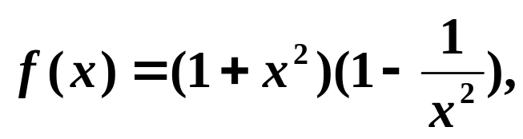

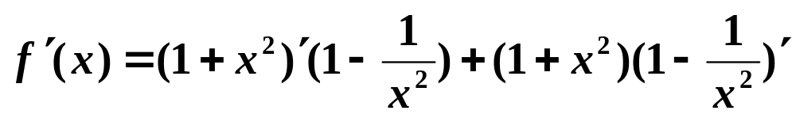
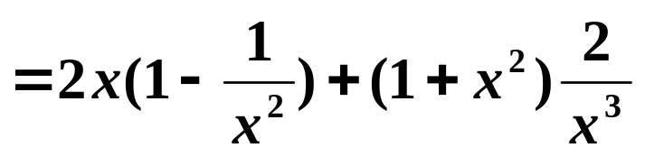
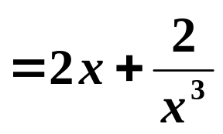

例 2 设
求
解 根据乘法法则，有
所以

Slide 15
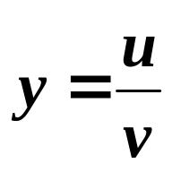
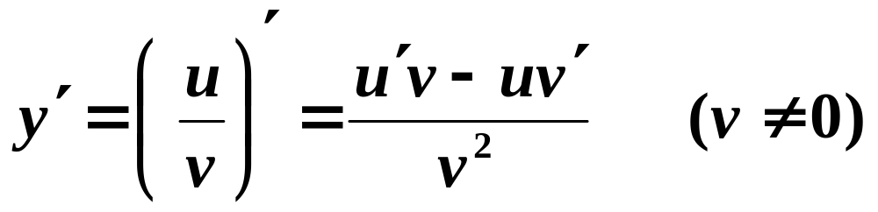
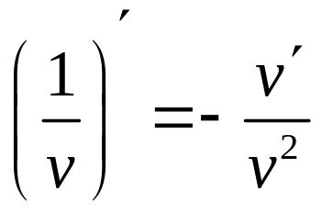
四、函数商的导数
法则 3 设 u=u(x)、v =v(x) 都是 x 的可导函数, 且v≠ 0, 则
也是 x 的可导函数,且
(证明方法同法则1,故证明从略.)
推论 2
(c为常数)

Slide 16
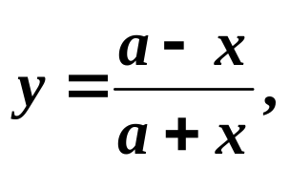
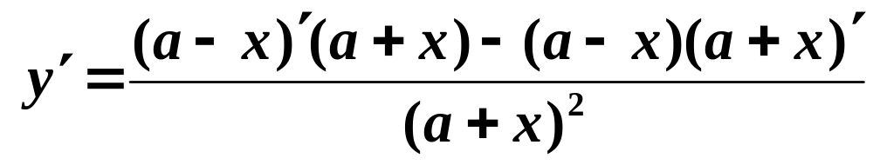
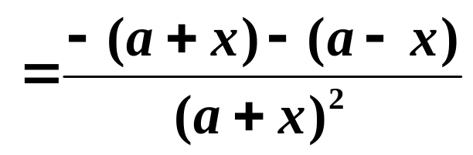
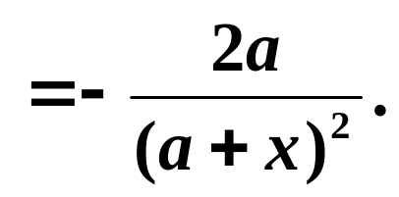
例3 设函数
求 y ′.
解 根据除法法则，有

Slide 17
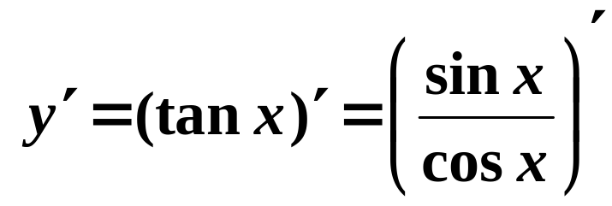
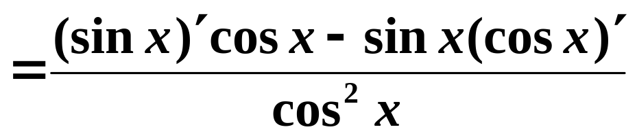
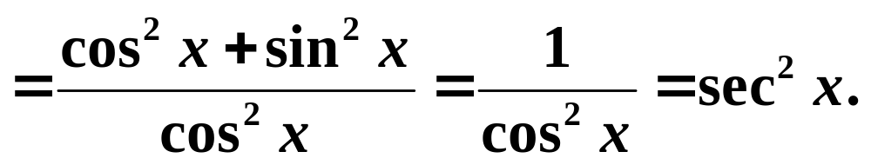
例 4 设 函数 y = tan x，
求 y ′.
解
即
(tan x)′ = sec²x .
同理可得
(cot x)′ = - csc²x .

Slide 18
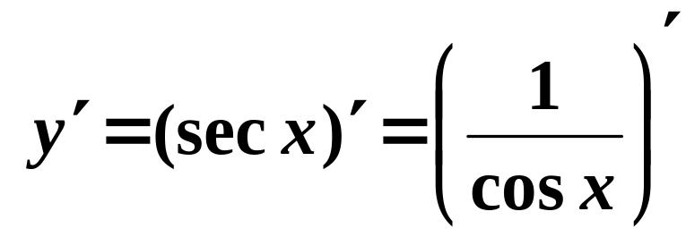
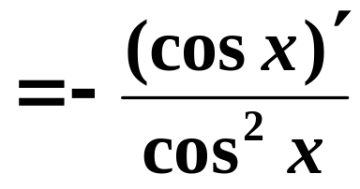
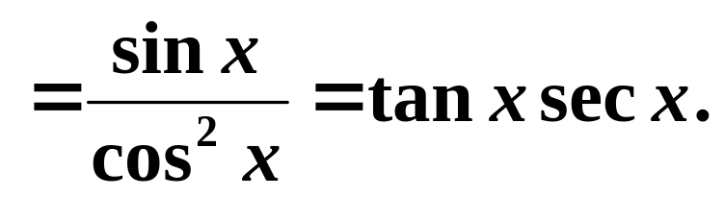
练习 设 y = sec x，
求 y ′.
解 根据推论 2，有
即
(sec x)′ = sec x tan x .
同理可得
(csc x)′ = - csc x cot x .

Slide 19
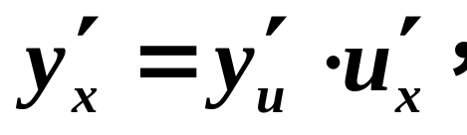
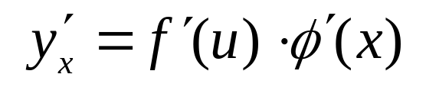
五、复合函数的求导法则
定理 设函数 y = f (u)， u = ϕ (x) 均可导，
则复合函数 y = f (ϕ (x)) 也可导.
且
或
即：因变量对自变量求导,等于因变量对中间变量求导,乘以中间变量对自变量求导. ( 链式法则 )

Slide 20
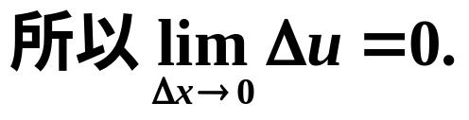
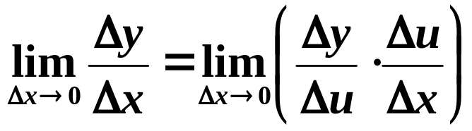
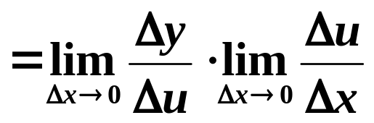
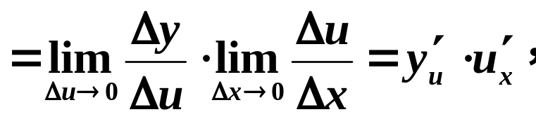
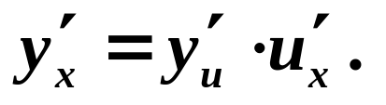
证 设变量 x 有增量 Δx，
相应地变量 u 有增量 Δu ，
从而 y 有增量 Δy.
由于 u 可导，
即

Slide 21







例5：求
的导数
(sin
x
)
′
=
cos
x
⇒
(sin
2
x
)
′
=
cos
2
x
分析：
?
解1：
解2：
可由y=sinu,u=2x复合而成
=2cos2x

Slide 22



练习 设 y = (2x + 1)⁵，求 y ′.
解 把 2x + 1 看成中间变量 u，
将 y = (2x + 1)⁵ 看成是由
y = u⁵，u = 2x + 1
复合而成，
由于
所以

Slide 23


例 6 设 y = sin² x，求 y ′.
解 这个函数可以看成是 y = sin x · sin x, 可利用乘法的导数公式，
这里，
我们用复合函数求导法.
将 y = sin² x 看成是由 y = u²，u = sin x 复合而成.
而
所以

Slide 24




例 7
求 y ′.
解 将中间变量 u = 1 - x² 记在脑子中.
这样可以直接写出下式

Slide 25

达标练习

Slide 26


5. 设 f (x) = sinx² ，求 f ′(x).
解

Slide 27


Slide 28


Slide 29


Slide 30


Slide 31
题型一 利用导数定义求函数的导数
【例1】 用导数的定义求函数y＝x²＋ax＋b(a，b为常数)的导数．
[思路探索] 利用导数的定义求导主要应掌握作差、作商与取极 限的应用．

Slide 32


Slide 33



Slide 34


Slide 35



Slide 36






Slide 37
求简单函数的导函数的基本方法：
(1)用导数的定义求导，但运算比较繁杂；
(2)用导数公式求导，可以简化运算过程、降低运算难度．解题时根据所给问题的特征，将题中函数的结构进行调整，再选择合适的求导公式．

Slide 38




Slide 39




Slide 40


Slide 41


Slide 42


Slide 43



Slide 44



Slide 45


